Slide 1
АВТОНОМНІ СИСТЕМИ ВИЖИВАННЯ ТА НАУКОВІ ЕКСПЕРИМЕНТИ НА МІСЯЦІ
Автор:Діжурко Андрій Вадимович
Заклад: Селецький ліцей імені Олега Ващишина Дубровицької міської ради
Науковий керівник: Берестень Ілона Сергіївна, вчитель фізики Селецького ліцею імені Олега Ващишина Дубровицької міської ради

Slide 2
Актуальність
Україна є учасником міжнародних космічних програм дослідження Місяця.
Програма NASA «Artemis» передбачає створення довготривалої бази на Місяці.
Для життя людини необхідно вирішити ключові проблеми:
відсутність повітря
відсутність води
екстремальні температури
👉 Потрібні автономні системи виживання.

Slide 3
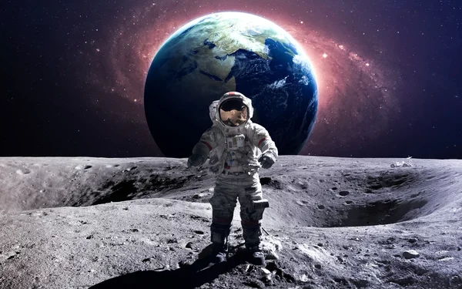
Для створення автономного поселення на Місяці людству потрібно вирішити чотири основні завдання:повітря,температура,вода та їжа. Оскільки доставка кожного кілограма вантажу з Землі коштує надзвичайно дорого, системи ма ють працювати за замкненим циклом.
Вода та їжа: Для стабільного життя на Місяці системи видобутку води та виробництва їжі мають бути повністю автономними, оскільки доставка ресурсів із Землі є занадто дорогою. Основний підхід полягає у використанні місцевих ресурсів (ISRU) та створенні замкнених біологічних циклів.
Повітря:Забезпечення дихальною сумішшю на Місяці — це поєднання хімії, геології та біології. Оскільки атмосфери на супутнику немає, повітря потрібно буквально «видобувати» з каміння або привозити у вигляді льоду.
Температура: Регулювання температури на Місяці — це складне інженерне завдання через відсутність атмосфери, яка б пом'якшувала п ерепади. Температурний режим коливається від -173 вночі до +127 вдень

Slide 4
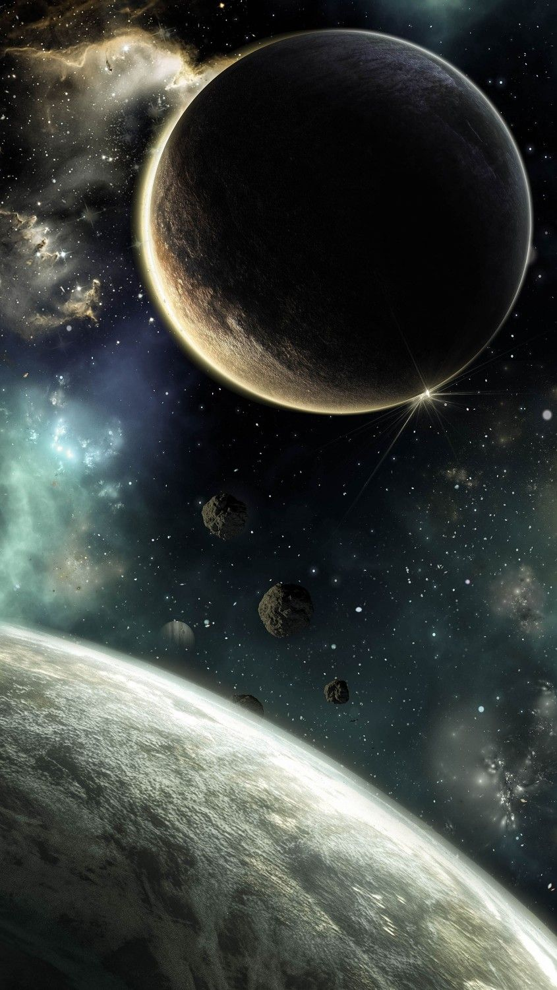
Проблеми місячного середовища
Проблема гравітації
Мала гравітація (1,625 м/с²)
(загроза атрофії м’язів)
Проблема вакууму
(Будя якій людині на Місяці загрожує ебулізм)
Відсутність повітря (через малу гравітацію)
Проблема температур –170°C до +120°C
(несприятливий для людини)
👉 Без технологій життя неможливе

Slide 5
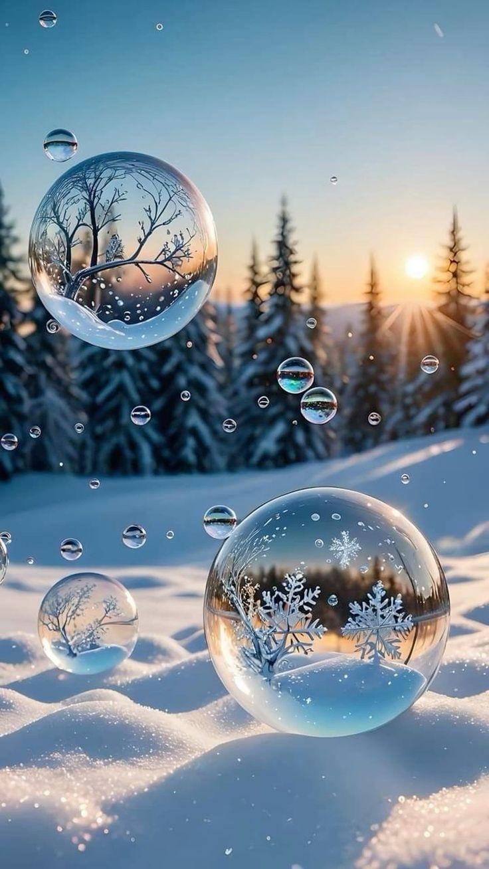
Мета і завдання
Мета: дослідити можливість створення автономних систем виживання на Місяці.
Завдання:
Проаналізувати умови Місяця;
Розглянути системи виживання;
Дослідити автоматизацію (Arduino, ESP);
Запропонувати власні рішення.

Slide 6
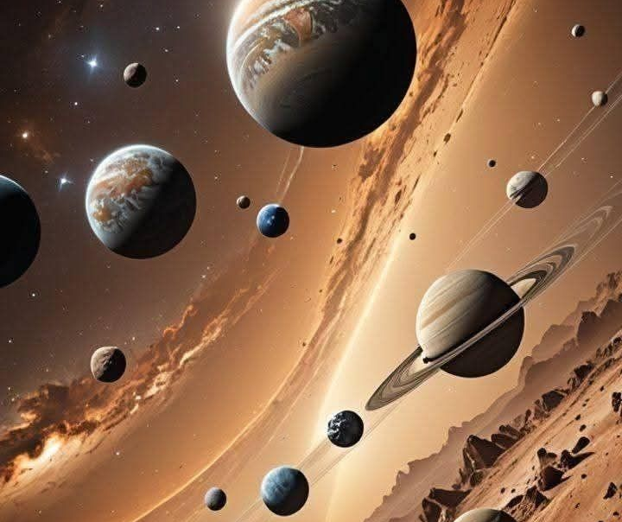
Об’єкт і предмет
Об’єкт: життя людини в умовах Місяця
Предмет: автономні системи виживання
Метод: моделювання та аналіз

Slide 7
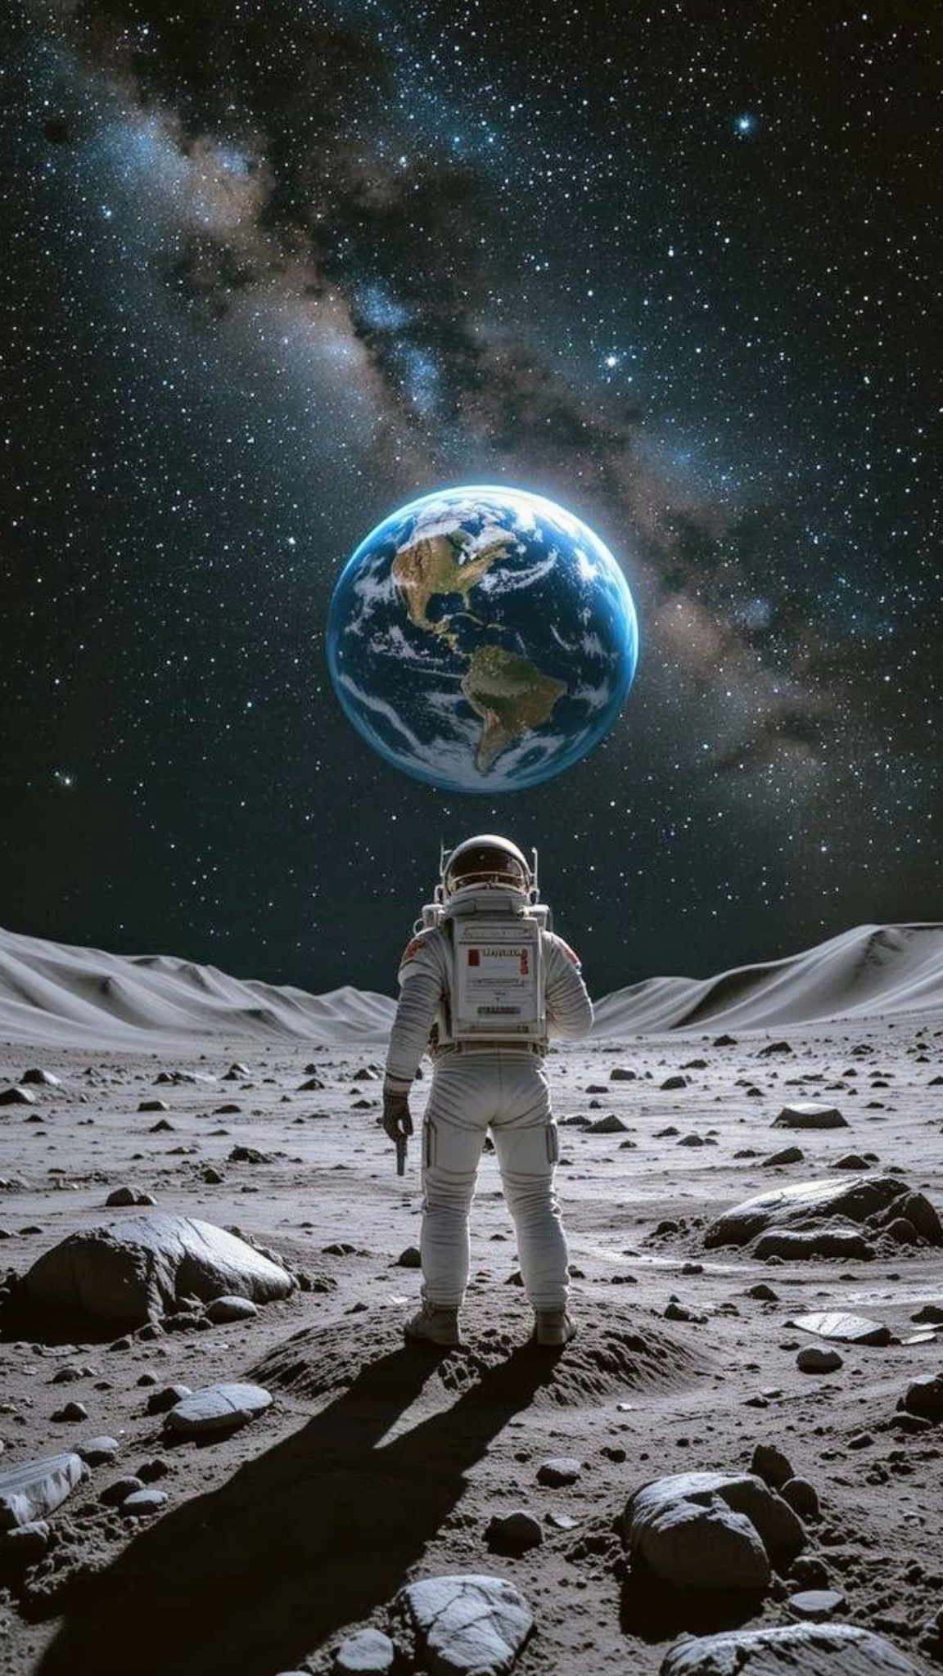
Параметр 🌍Земля |  | 🌕Місяць
Гравітація: | 9,81 ⚖️ | 1,625 🪶
Атмосфера: | Є 🌬️ | Немає 🚫
Температура: | Помірна 🌡️ | Екстремальна ❄️🔥

Slide 8
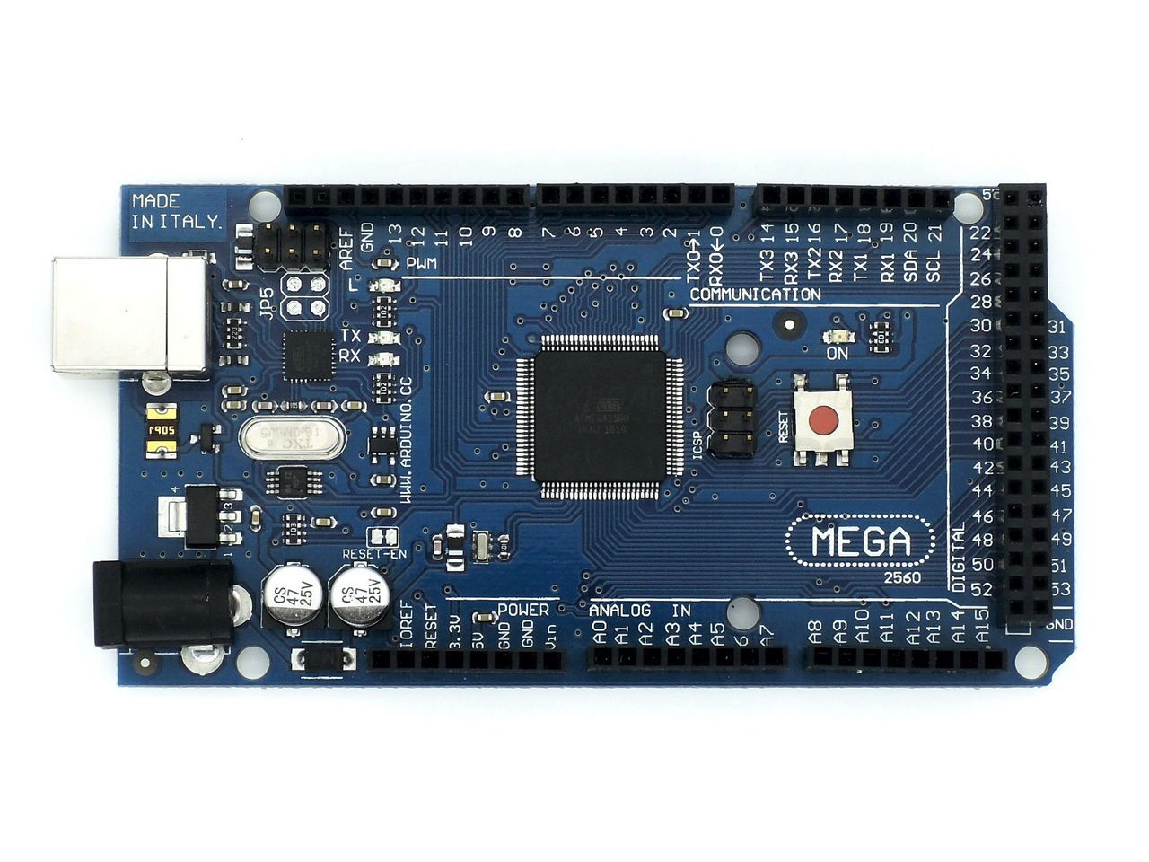
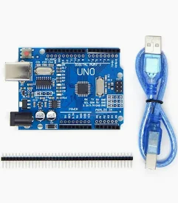
Система води
Очищення води:
фільтрація
повторне використання
Автоматизація:
датчики якості
(Датчик місячного пилу, Датчик витоку газів, Датчик радіаційного фону).
Arduino-контроль
(NASA ArduSat, NASA XBee Gateway, Студентські місяцеходи).

Slide 9
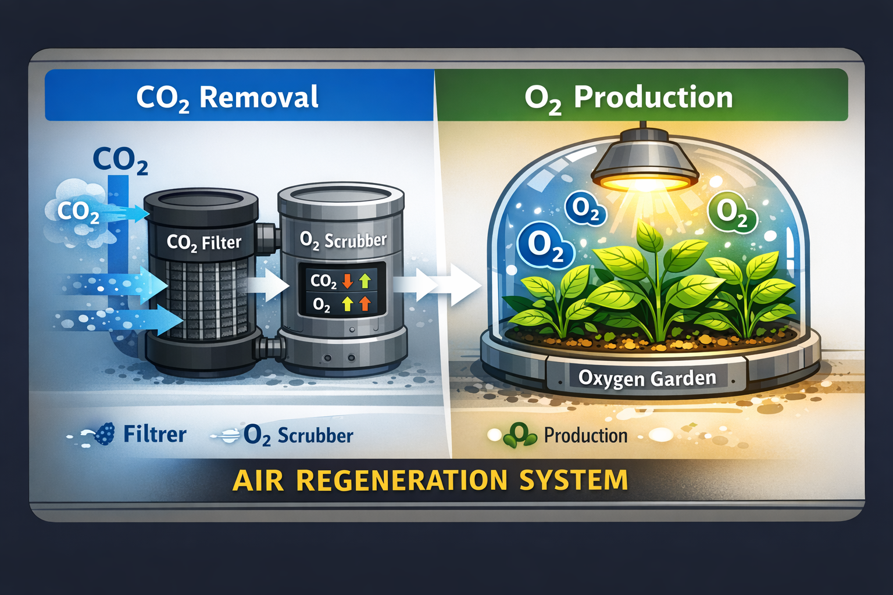
Система їжі
Гідропоніка:
вирощування без ґрунту
економія води
Контроль:
температура
Гідропонні охолоджувачі (чиллери)
світло:
LED-світильники 4000-5000K:
Вологість:Вологість для здорового розвитку рослин на початкових стадіях вирощування необхідно підтримувати високу відносну вологість більше - 80%
Система повітря:
Регенерація повітря:
видалення CO₂
виробництво O₂
Рішення:
фільтри
рослини

Slide 10
Таблиця 1. Основні системи виживання на Місяці
№ | Система | Призначення | Особливості
1 | Вода | Очищення та повторне використання | Автоматизація
2 | Повітря | Дихання | Контроль газів
3 | Їжа | Харчування | Гідропоніка
4 | Енергія | Живлення систем | Сонячні панелі

Slide 11
Таблиця 2. Умови життя: Земля vs Місяць
№ | Параметр | Земля | Місяць
1 | Гравітація | 9,81 м/с² | 1,625 м/с²
2 | Атмосфера | Є | Відсутня
3 | Температура | Помірна | –170°C до +120°C
4 | Вода | Доступна | Обмежена
5 | Повітря | Є | Немає
6 | Енергія | Різні джерела | Переважно сонячна

Slide 12
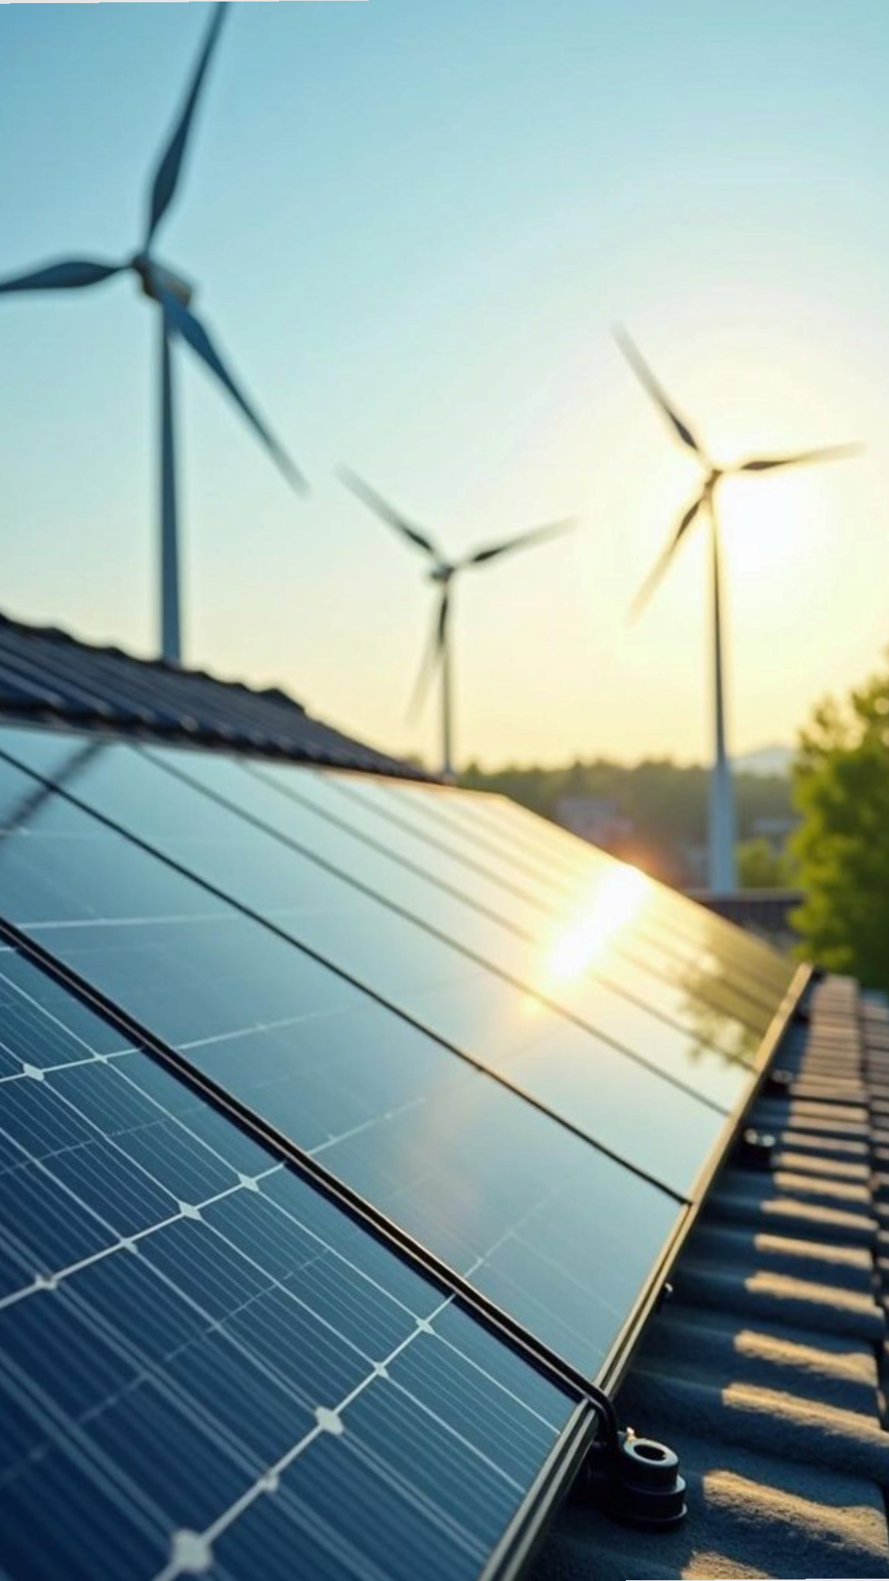
Енергосистема ⚡
Вертикальні сонячні ферми
На відміну від земних, місячні сонячні панелі планують робити вертикальними та дуже високими (до 10–20 метрів).
Джерела енергії:
сонячні панелі ☀️
акумулятори 🔋
👉 Енергія = основа життя ⚡

Slide 13
Автоматизація 🤖
Мікроконтролери:
Arduino 🟦
UNO R3📡
ARDUINO MEGA📡
ESP32 📡
Функції:
керування системами 🎛️
збір даних 📊
Автономна робота 🔄
Загальна система
👉 Вода + Повітря + Їжа + Енергія
= автономна база
Висновки
Життя на Місяці можливе лише з технологіями.
Автономні системи — ключ до виживання.
Автоматизація спрощує процеси.
Необхідні спеціальні рішення для космосу додай емодзі.

Slide 14
👉 Вода + Повітря + Їжа + Енергія = автономна база
Вода:Де вона є: Вода на Місяці існує у вигляді льоду. Найбільші запаси зосереджені на полюсах (особливо на Південному), у кратерах, куди ніколи не заглядає сонце («пастки холоду»).
Повітря:Найбільш перспективним місцем вважається Південний полюс, оскільки там зосереджено найбільше запасів льоду та є ділянки («піки вічного світла») для отримання енергії від сонячних батарей, необхідної для переробних установок.
Їжа: Земні запаси (дегідрована їжа)
На перших етапах колонізації основним джерелом будуть готові набори
Метод: Продукти сублімують (видаляють вологу), що дозволяє зберігати їх до 5 років і більше.
Асортимент: М'ясне рагу, паста, овочі, фрукти. Замість хліба зазвичай використовують тортильї, бо вони не залишають крихт, які небезпечні в умовах низької.
Енергія:Сонячна енергія («Піки вічного світла»)
На Південному полюсі Місяця існують височини, які майже 90% часу освітлені Сонцем.
Як це працює: Встановлення вертикальних сонячних панелей на цих піках дозволить отримувати майже безперервний потік електрики.
Проблема: Навіть там бувають короткі періоди темряви, тому потрібні системи накопичення (акумулятори).

Slide 15
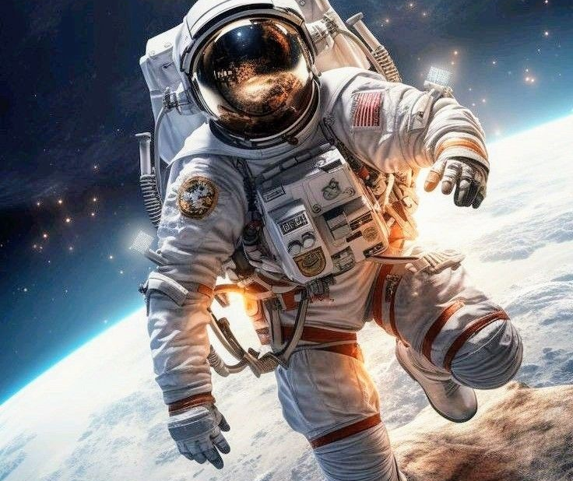
Новизна:
комплексний підхід до життя на Місяці
використання доступних технологій
Особистий внесок:
Виконання дослідження з використанням сучасних технологій,новітніх систем та виводу висновків з загальнодоступної інформації
Джерела:
Wikipedia:https://uk.wikipedia.org/wiki/
Підручник:Universe Space Tech

